Slide 1
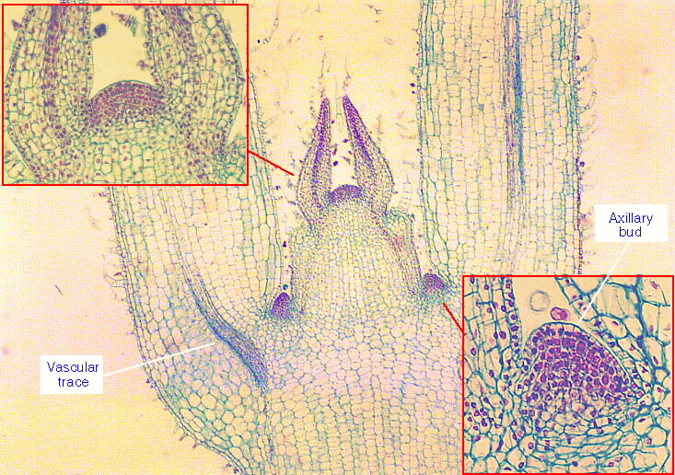
MERISTEM, JARINGAN DASAR DAN JARINGAN PELINDUNG
ERMAYANTI.

Slide 2
MERISTEM
Meristem adalah jaringan yang sel-selnya tetap bersifat embrional, artinya mampu terus menerus membelah diri tak terbatas untuk menambah jumlah sel tubuh tumbuhan

Slide 4
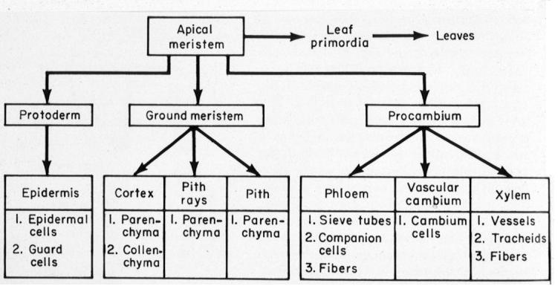

Slide 5
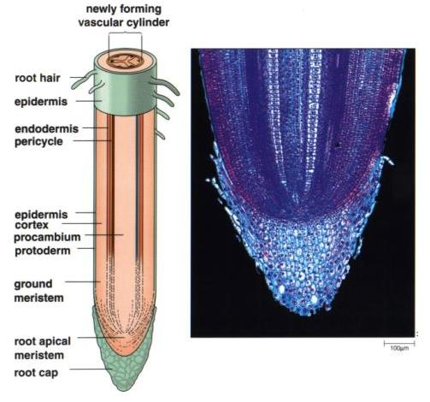
Atas dasar letaknya pada tubuh tumbuhan, meris-tem dibeda-kan menjadi tiga kelompok, yaitu.
Meristem apikal (meri-stem ujung), terdapat pada ujung-ujung pokok dan cabang batang serta akar.
Meristem interkalar (meristem antara) ter-dapat diantara ja-ringan dewasa, misalnya di pang-kal ruas batang rumput.
Meristem lateral (meris-tem samping), letaknya sejajar dengan permukaan organ misalnya kambium dan kambium gabus.

Slide 6
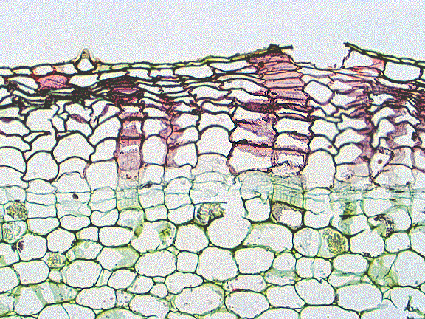
  Meristem primer: meristem yang sel-selnya berkembang lang-sung dari sel-sel embrional sehingga merupakan lanjutan dari pertumbuhan embrio, misalnya kuncup ujung batang.
  Meristem sekunder: meristem yang berkembang dari jaringan dewasa yang telah mengadakan diferensiasi, misalnya kambium gabus yang terjadi dari parenkim atau kolenkim, yang merupa-kan jaringan dewasa.
Gambar : Tanda panah pada gambar menunjukan lapisan kambium gabus

Slide 7
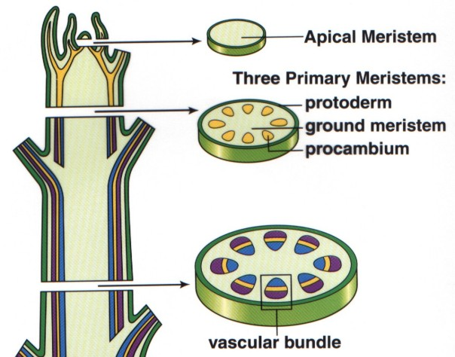
Meristem primer dapat dibedakan menjadi daerah-daerah dengan tingkat perkembangan sel yang berbeda-beda. Berdasarkan hal tersebut maka meristem dibedakan menjadi meristem apikal dan meristem interkalar.

Slide 8
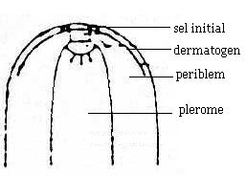
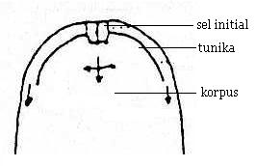
Teori Histogen & Tunika Corpus
Gambar : Diagram meristem pucuk menurut teori histogen (Hanstein
Gambar : teori tunika-korpus (Schmidt)

Slide 9
Teori Histogen & Tunika Corpus
Teori histogen dari hanstein. Menyatakan bahwa meristem apical terdiri dari dermatogen (pembentuk jaringan pelindung), plerome (pembentuk jaringan tengah/sumbu)dan periblem (pembentuk jaringan pemisah antara pelindung dan jaringan tengah).
Teori tunika-korpus dari Schmidt, menyatakan bahwa meristem apical terbagi dua daerah atas dasar arah pembelahan selnya, yaitu tunika (lapisan luar) dan korpus (sebelah dalam, yang susu-nannya dapat berbeda-beda tergantung jenis tumbuhannya).

Slide 10
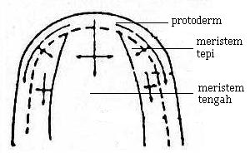
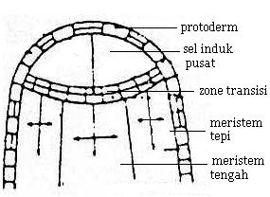
Meristem apikal Gymnospermae
Gambar : Meristem apikal pucuk Cycas dan Gynko

Slide 11

Meristem interkalar merupakan meristem primer karena sebenarnya adalah meristem apikal yang terpisah dari ujung pucuk oleh jaringan dewasa. Meristem
Gambar : letak mkeris-tem lateral dalam tubuh tumbuhan rumput-rumputan yaitu di pangkal ruas dekat buku batang, di pelepah dan dipangkal daun serta tangkai karangan bunga.

Slide 12
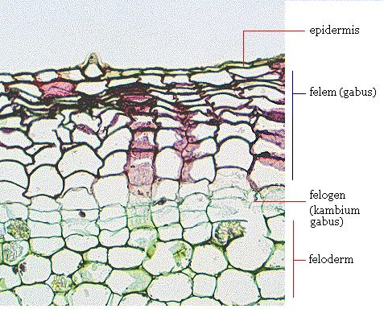
Meristem sekunder, meristem sekunder adalah meristem yang berasal dari jaringan yang telah mengadakan diferensiasi contohnya kambium dan kambium gabus.

Slide 13
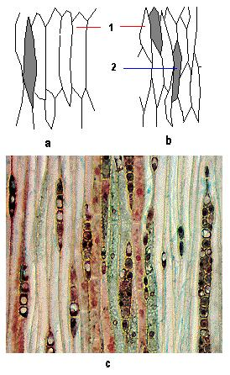
Kambium
Kambium terbentuk dari bagian prokambium yang tidak berdiferensiasi menjadi berkas pengangkut dan tetap mempertahankan sifat meristematiknya Kambium umumnya terdiri dari 2 tipe sel, yaitu:
  Sel fusiform, sel ini bentuknya memanjang dengan ujung-ujung me-runcing.
  Sel jari-jari, sel ini lebih kecil dari sel fusiform dan bentuknya mem-bulat.
Gambar (a) Irisan tangensial kambium bertingkat, (b) Irisan tangentsial kambium tak bertingkat (c) Kambium tanaman Junglan

Slide 14
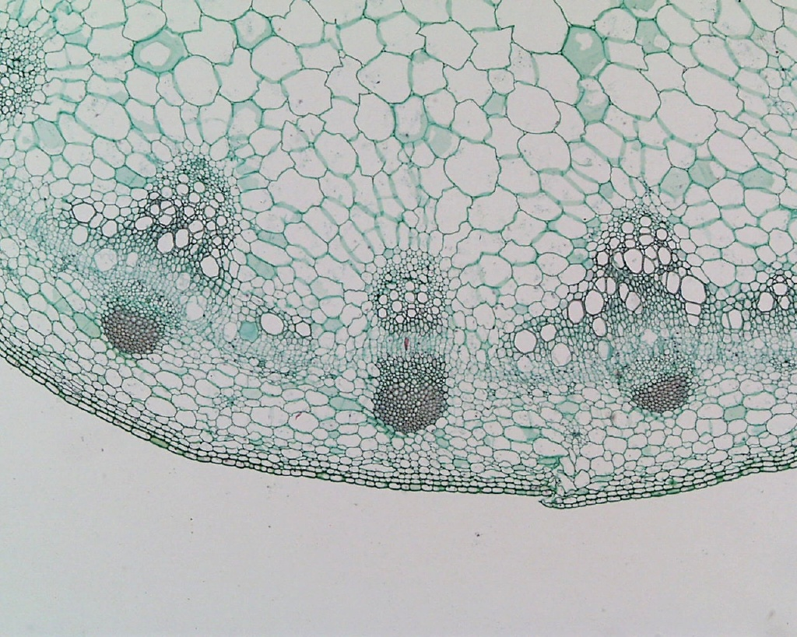
Kedudukan kambium pada batang

Slide 15
Perkembangan jaringan gabus
Felem: yaitu gabusnya sendiri, terdiri dari sel-sel mati
Felogen: kambium gabus, yaitu bagian yang ke arah luar membentuk felem dan dan kedalam membentuk feloderm
Feloderm: bagian yang dibentuk oleh felogen ke arah dalam, merupakan jaringan yang sifatnya serupa parenkim, artinya terdiri dari sel-sel hidup

Slide 16
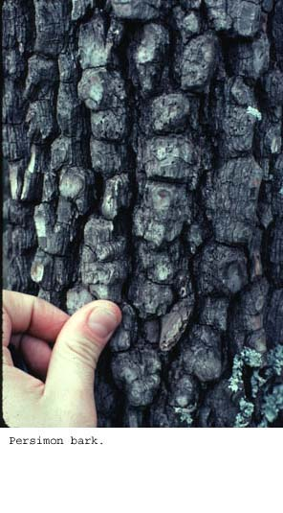
Pada akhir perkembangannya jaringan gabus dapat berfungsi sebagai ritidom yang melindungi bagian luar batang

Slide 17
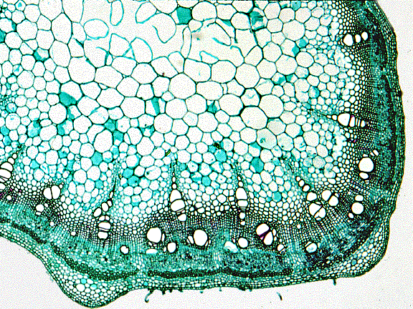
JARINGAN DASAR (PARENKIM)
Parenkim dinamakan juga jaringan dasar karena terbentuknya juga dari meristem dasar.
Parenkim terdiri dari kelompok sel hidup yang bentuk, ukuran maupun fungsi fisiologinya berbeda-beda. Parenkim ini meskipun fungsi fisiologinya berbeda, sel-selnya tidak terlalu banyak mengalami spesialisasi
Gambar : tanda panah menunjukan jaringan parenkim pusat pada batang Phaseolus

Slide 18
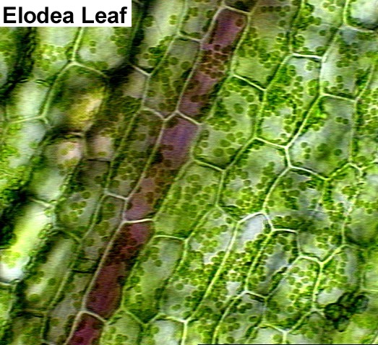
Sel-sel parenkim dapat mempertahankan kemampuannya untuk membelah meskipun telah dewasa sehingga berperan penting pada proses menutup luka maupun proses regenerasi
Sel parenkim dapat pula mengalami diferensiasi lanjut disesuaikan dengan fungsi fisiologi tertentu, misalnya untuk fotosintesis, penyimpanan bahan organik tertentu dan lain-lain.
Gambar : daun elodea dengan klorofil merupakan jaringan parenkim yang berfungsi untuk fotosintesis (Klorenkim)

Slide 19
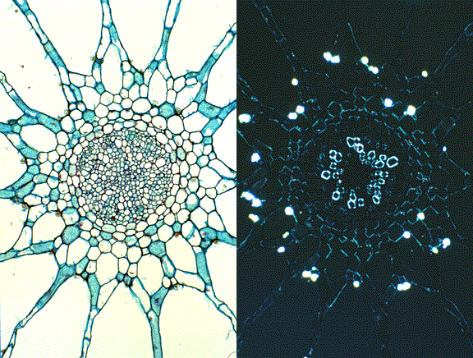
Bentuk sel parenkim bermacam-macam umumnya membulat, memanjang, bertonjolan atau seperti bintang. Jaringan parenkim dewasa dapat tersusun atas sel-sel yang rapat satu sama lain tanpa ruang antar sel, tetapi kebanyakan mempunyai ruang antar sel yang jelas, bahkan ruang-ruang antar sel itu teratur sedemikian rupa se-hingga membentuk suatu sistem tertentu.
Gambar : jaringan parenkim mikrophillum memiliki ruang antar sel yang besar (lihat tanda panah)

Slide 20
Pembentukan ruang antar sel
Pada umumnya ruang antarsel pada tumbuhan tingkat tinggi terjadinya menurut cara:
Sisogen: sel-sel saling menjauh sehingga terbentuk ruang di antaranya, misal pada tangkai daun teratai yang terjadi karena sel-sel membelah memanjang sejajar sumbu dan tegak lurus pada ruang antar sel yang pertama, sehingga antar sel itu menjadi bulat, dikelilingi oleh sel hasil pembelahan itu. Parenkim yang susunannya demikian dinamakan aerenkim.
Lisigen: ruang yang terjadi karena sel beserta isinya larut, contohnya ruang minyak pada daun jeruk.
Sisosiligen: ruang yang terjadi karena larutnya sel tertentu diikuti saling menjauhi sel-sel sekitarnya, contohnya ruang antara proto-xilem.
Reksigen: sel-sel robek karena tertarik pertumbuhan sekitarnya, misalnya dalam berkas pengangkut batang jagung.

Slide 21
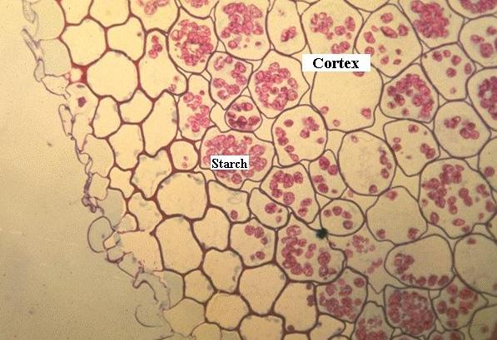
Struktur Sel Parenkim
Dinding sel parenkim umumnya tipis, terutama yang mengandung kloroplas dan yang fungsinya sebagai penyimpan cadangan makanan. Yang dinding selnya tebal dengan penebalan lignin misalnya terdapat pada parenkim xilem.
Isi sel parenkim bervariasi sesuai dengan fungsinya, misalnya untuk fotosintesis mengandung kloroplas (jaringan yang tebentuk dari sel-sel semacam ini disebut klorenkim), vakuolanya banyak.
Gambar : jaringan parenkim pada akar ranunculus mengandung butir-butir pati yang tersebar dalam protoplasma

Slide 22
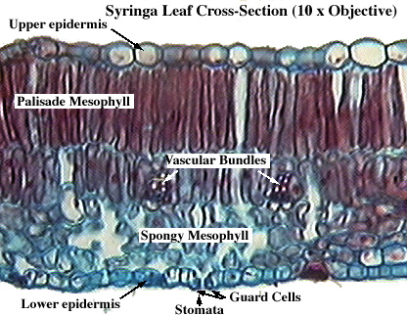
Menurut bentuknya parenkim dapat dibagi menjadi beberapa kelompok, misalnya:
Parenkim palisade, merupakan penyusun mesofil daun, kadang-kadang pada biji, dengan bentuk sel panjang,tegak, mengandung banyak kloroplas.
Parenkim bunga karang, penyusun mesofil daun, bentuk serta susunannya tidak teratur, ruang antar selnya relatif besar.
Parenkim bintang, bentuknya seperti bintang, saling bersam-bungan diujungnya sehingga banyak mempunyai ruang antar sel.
Parenkim lipatan, dinding selnya mengadakan lipatan ke arah dalam serta banyak mengandung kloroplas, penyusun mesofil daun padi, daun pinus.
Gambar : parenkim palisade dan parenkim bunga karang pada daun dikotil

Slide 23
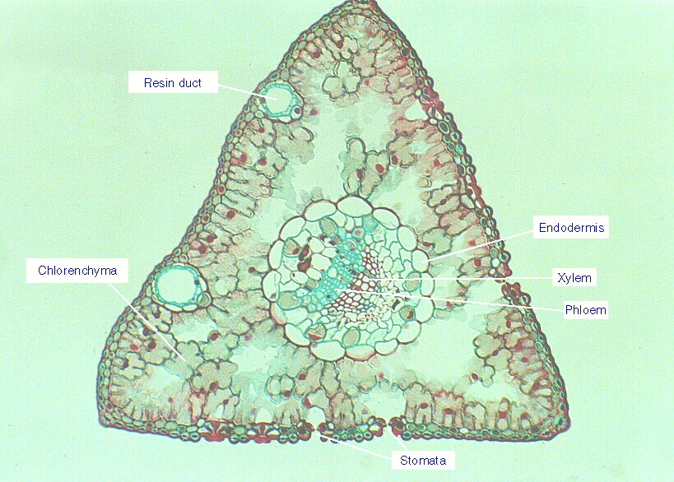
Parenkim lipatan pada daun pinus

Slide 24
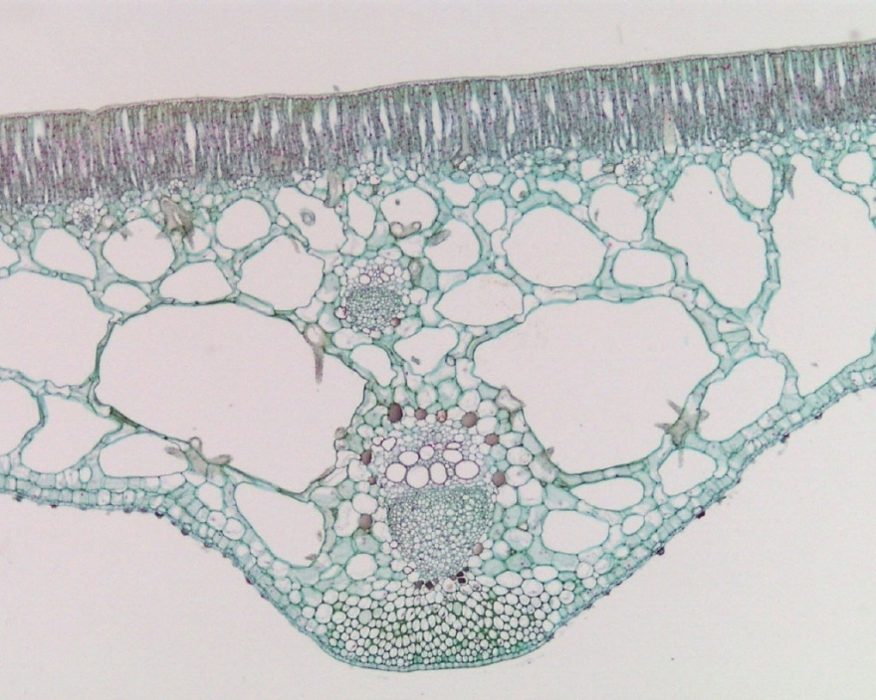
Menurut fungsinya parenkim dibagi menjadi beberapa jenis jaringan yaitu:
Parenkim asimilasi: Di dalam selnya terdapat kloroplas.
Parenkim penimbun: Di dalam selnya terdapat makanan ca-dangan yang dapat berupa gula, tepung, lemak atau protein.
Parenkim air: terdapat pada tumbuhan xerofit atau epifit sebagai penimbun air untuk menghadapi masa kering. Sel-selnya besar, dindingnya tipis, tidak mengandung kloroplas, plasma selnya sedikit, vakuolanya besar, kadang-kadang berisi lendir misalnya pada tumbuhan Aloe sp.
Parenkim udara: ruang antar selnya besar, sel-sel penyusunnya dapat bulat (misalnya pada alat pengapung tumbuhan air),
Parenkim pengangkut: sel-sel penyusunnya berbentuk memanjang menurut arah pengangkutannya. Umumnya terdapat pada batang.
Gambar : Parenkim udara pada daun Castalia berfungsi untuk mengapungkan daun di atas permukaan air

Slide 25
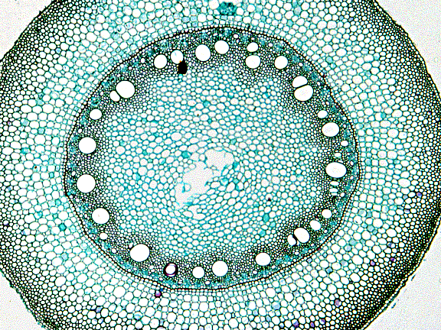
Jaringan Pelindung
Jaringan pelindung yang utama pada tumbuhan meliputi epidermis, exodermis, endodermis dan jaringan gabus
Gambar : penampang melintang akar zea mays
Tanda panah menunjukan jaringan pelindung (epidermis, eksodermis dan endodermis

Slide 26
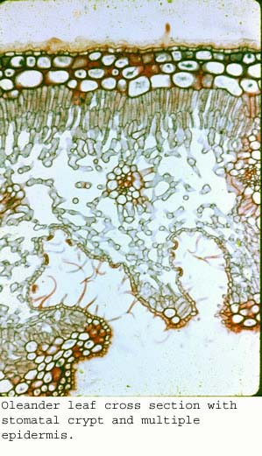
Epidermis
Epidermis merupakan lapisan sel-sel paling luar dan menutupi permukaan daun, bagian-bagian bunga, buah, biji serta batang dan akar sebelum keduanya melakukan pembelahan sekunder.
Bentuk, ukuran dan susunan sel epidermis berbeda-beda pada berbagai jenis tumbuhan dan organnya, tetapi semuanya me-nunjukkan tanda sama yaitu rapat satu sama lain membentuk ba-ngunan padat tanpa ruang antarsel

Slide 27
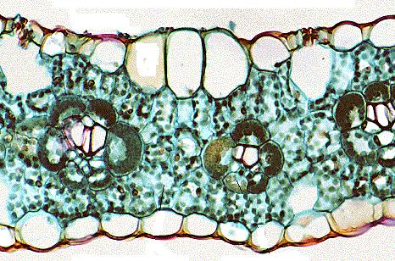
Di permukaan luar kutikula mungkin terdapat:
Lilin yang berupa butiran (misalnya pada Saccharum, Brassica) atau merupakan lapisan (misalnya pada Thuja). Fungsi lilin untuk mengurangi kebasahan.
Kristal garam, minyak atau getah. Kristal silikat diendapkan di dinding sel epidermis anggouta Gramineae, Cyperaceae, Palmae, atau Moraceae.
Lignin terdapat pada epidermis beber
Gambar : penampang melintang daun zea mays, epidermis memperlihatkan lapisan lilin

Slide 28
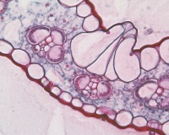
Bentuk Epidermis Khusus
Pada Gramineae dan banyak Monocotyledoneae yang lain di-jumpai sel buliform atau sel kipas, yaitu sederet sel yang lebih besar daripada epidermis normal, dengan dinding tipis dan vakuola besar
Bentuk epidermis yang lain adalah litokis misalnya pada kerluarga Moraceae, Cucurbitaceae.
Gambar : sel buliform pada daun Zea mays

Slide 29
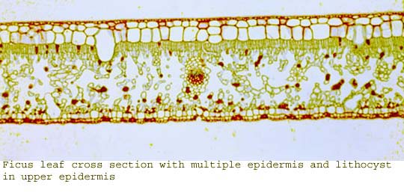
(modifikasi epidermis) Lytokis

Slide 30
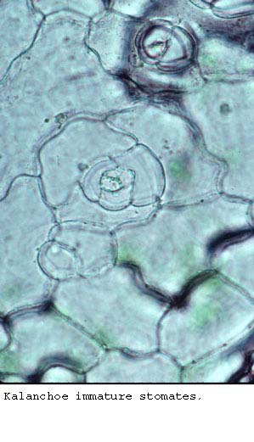
Di antara sel-sel epidermis terdapat celah-celah kecil yang di-apit oleh dua sel yang berbentuk khusus berbeda dengan sel epi-dermis normal dan disebut sel penutup. Kedua sel penutup itu bersama celahnya disebut stomata

Slide 31
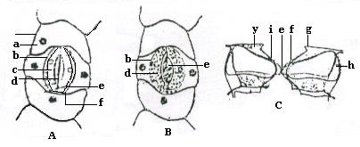
Bagian-bagian sel stomata
Gambar : Stomata serta mekanisme membuka (B) dan menutupnya (A).
A dan B dilihat dari permukaan, C skematis dari samping. A. epidermis, b. sel tetangga, c. dan rigi sel penutup, d. sel penutup, e. celah, f. batas kutikula, h. dinding punggung, i. Dinding perut, y. dinding luar, k. dinding dalam.

Slide 32
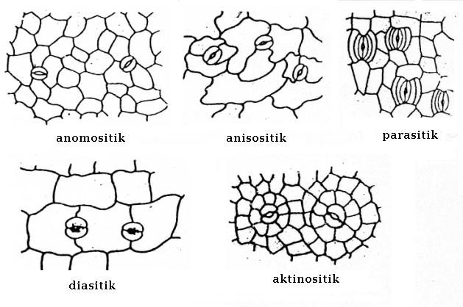
Tipe sel stomata

Slide 33
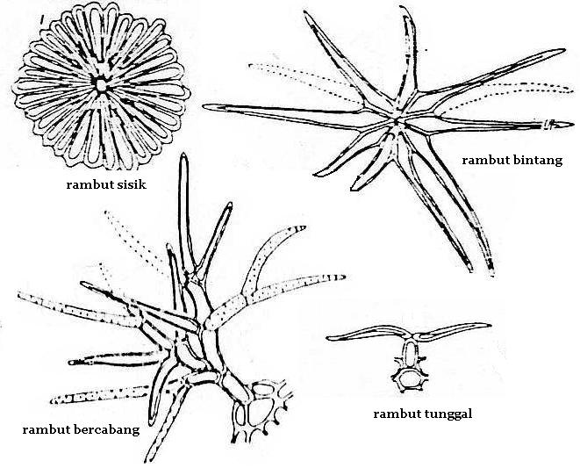
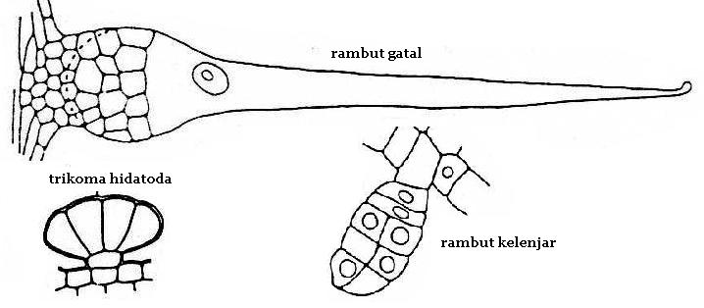
Modifikasi Epidermis (Trichoma)
Gambar : Macam Trichoma

Slide 35
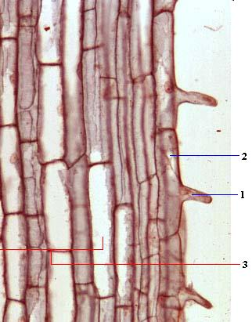
Modifikasi epidermis (rambut akar)

Slide 36
Eksodermis
exodermis terbentuk dari lapisan sel-sel di bawah epidermis.

Slide 37
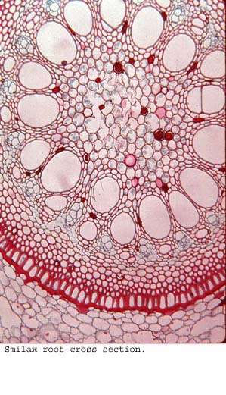
Endodermis
Jaringan ini tersusun atas sederet sel yang membentuk silin-der dan terdapat hampir disemua tumbuhan tingkat tinggi. Silinder sel ini menjadi batas dalam dari korteks akar serta melindungi bagian dalam dari akar (stele)

Slide 38
Jaringan gabus
Jaringan ini berasal dari hasil pembelahan kambium gabus. Sel-selnya mati, mempunyai penebalan dinding terdiri dari suberin

